Slide 1
Четыре Олега

Slide 2
Четыре Олега
И нас не 4

Slide 3
ПРОЕКТНАЯ РАБОТА
Проектирование и разработка сайта лекарственных растений (на примере стартапа «Ая-ганга»)
Обучающихся студентов БГСХА
Команды: “Четыре Олега”
Руководитель, к.э.н., доцент
Базаржапова Туя Жамьяновна

Slide 4


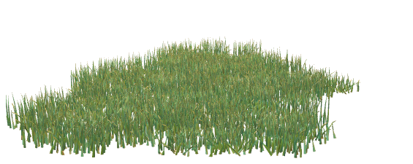
Идея
Заключается в разработке функционального веб-сайта для стартапа «Ая-Ганга», предлагающего продукцию из лекарственных трав и новый взгляд на заботу о здоровье.
В дальнейшем данный сайт будет выступать платформой маркет-плейса при Бурятской ГСХА, где каждый студент сможет разместить свой уникальный бизнес-проект.

Slide 5
Проблема
Недостаток доступной и надежной информации о лекарственных травах, их свойствах и применении. В современном мире, где интерес к альтернативным методам здоровья растет, люди сталкиваются с ограниченностью доступа к качественной информации о том, как использовать природные ресурсы для поддержания своего физического и психического благополучия. Традиционные методы лечения, основанные на лекарственных травах, часто остаются недостаточно изученными и понятными для широкой аудитории.

Slide 6
Решение проблемы
Создание сайта по продаже лекарственных трав из Бурятии.

Slide 7

Анализ предметной области
Лекарственное растениеводство
Лекарственное растениеводство – это отрасль сельского хозяйства, которая занимается выращиванием растительного сырья для производства лекарственных препаратов. Эта отрасль служит важным источником биологически активных веществ, которые используются в медицине для лечения различных заболеваний.
На современном этапе развития медицины, фитопрепараты не способны излечивать самостоятельно от ряда заболеваний, но применение их совместно с синтетическими усиливает их действие, улучшает их переносимость. В настоящее время при профилактике и лечении сердечно-сосудистой системы препараты растительного происхождения составляют более 80%. Заболеваний печени и желудочно-кишечного тракта – 70%.

Slide 8

Обзор и анализ сайтов
Сайты по лекарственным травам обычно имеют несколько основных задач:
• Предоставление информации о свойствах и применении лекарственных трав;
• Сбор и систематизация научной информации о лекарственных растениях;
• Описание способов приготовления и применения травяных препаратов;
• Помощь в подборе необходимых трав и рецептов для лечения конкретных заболеваний;
• Организация травяных консультаций и продажи травяных препаратов.

Slide 9
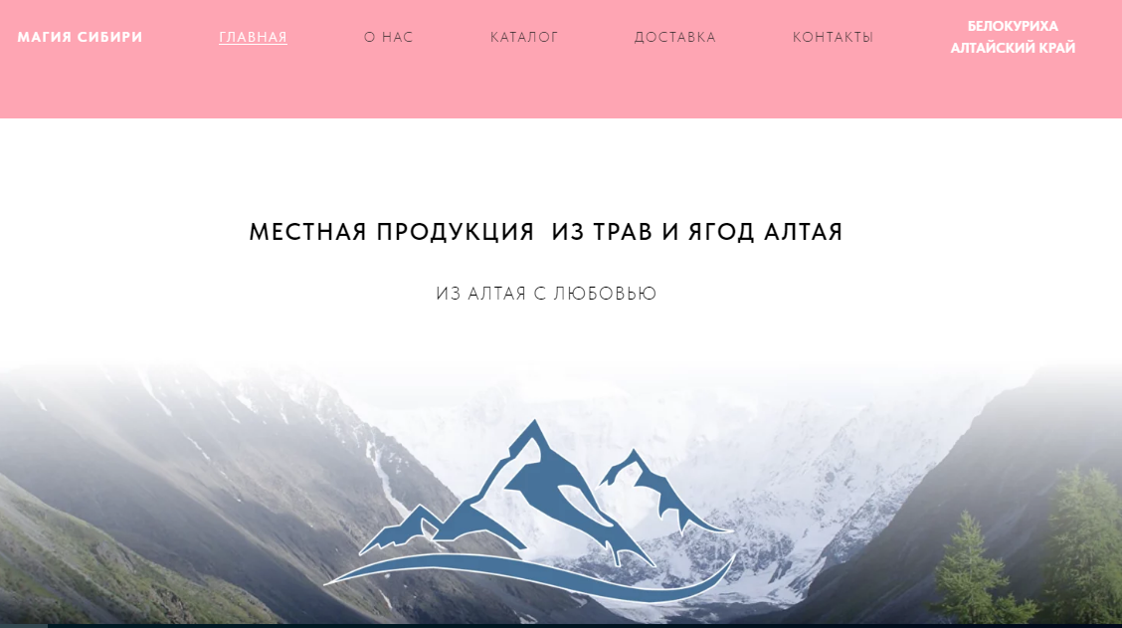
MagicSiberia
MagicSiberia (Магия Сибири) – предлагает местную натуральную продукцию из трав, ягод и других даров щедрой природы от алтайских и мировых производителей. Магазин предлагает широкий выбор товаров для любителей натуральной продукции, от фитосборов до крема для рук. На сайте вы найдете разделы товаров по тематике: травы, мед, шампунь, крема и многое другое. Каждому товару прилагается фотографии и инструкции по использованию. Оформление заказа простое и удобное, доставка осуществляется по всей России.
Плюсы сайта MagicSiberia:
• большой ассортимент
• онлайн-покупка
Минусы сайта MagicSiberia:
• дизайн и навигация
• отсутствие информации о пользе трав

Slide 10

ООО «Шалфей»
ООО "Шалфей"— это интернет-магазин, специализирующийся на продаже лекарственных трав и натуральных продуктов для здоровья. Здесь можно найти широкий ассортимент травяных чаев, масел, бальзамов, капсул, таблеток и других средств на основе природных компонентов.
Плюсы сайта ООО «Шалфей»:
• Наличие секции с отзывами
• Наличие лицензии
Минусы сайта ООО «Шалфей»:
• отсутствие навигации
• отсутствие развёрнутой информации о травах

Slide 11
В результате выполнения работы разработан бизнес-план для новой компании, которая специализируется выращивание лекарственных трав, а также создан подходящий веб-сайт. Стартап представляет собой перспективный бизнес-проект, и созданный сайт поможет быстро и эффективно привлечь аудиторию и расширить бизнес.
ЗАКЛЮЧЕНИЕ

Slide 12
СПАСИБО ЗА ВНИМАНИЕ!

